Slide 1
Business Source Databases
使用指南

Slide 2
目录
数据库介绍
EBSCOhost平台操作指南
基本检索
高级检索技巧
工具的运用
期刊检索及创建期刊提醒
个人文件夹
查找非刊资源
支持网站

Slide 3
资源种类
书籍
商业期刊
公司档案
国家报告
财经数据
市场报告
行业概况
SWOT 分析
哈佛商学院视频
涵盖领域
会计学
银行学与财经
商业新闻
商业策略
管理学
市场营销
地区商业

Slide 4
Business Source 中的五种关键资源帮您进行商学研究：
哈佛大学研讨会系列视频： 观看哈佛商学院的相关视频，视频会显示在您的检索结果中。 (适用于 Business Source Complete和 Business Source Ultimate)
公司档案: 获取关于主要执行官、竞争对手、主要产品和服务、营业额和市场价值的资讯。
SWOT 分析: 了解某一公司的优势、劣势、机会与危机。
国家报告: 获取有关一个国家的政治风向、经济状况、政府支出、您所查找的公司所在地区的国内生产总值的信息。
行业概况: 查看与某一公司相关的行业概况。

Slide 5
特色资源
Bernstein Financial Data 伯恩斯坦金融数据
Economist Intelligence Unit全文出版品
晨星基金股票分析出版品
美国会计师协会出版品
Richard K. Miller & Associates 市场研究报告
非英语系国家的商学文献资源
15,000多份案例分析case studies
特别收录哈佛大学知名教授的57段研讨会视频（seminar video）

Slide 6
Business Source series
Business Source Version | Journals & Magazines | Full-Text Journals | Full-Text Peer-Reviewed Journals
Business Source Premier | 6,801 | 2,167 | 1,075
Business Source Complete | 6,801 | 3,778 | 1,878
Business Source Ultimate | 6,809 | 5,335 | 2,780
February 2021

Slide 7
EBSCOhost平台操作指南

Slide 8
EBSCOhost平台操作指南
Scenario 1: 选定课题，需查阅文献了解课题相关领域的研究情况
基本检索
Scenario 2: 感觉检索不充分或不准确，担心漏检错检
高级检索
Scenario 3: 阅读文章，保存或导出重要文章
工具的运用
Scenario 4: 选定投稿期刊，查看期刊信息
查找期刊及刊内检索
Scenario 5: 批量导出文献，针对检索式创建检索快讯
个人文件夹（My EBSCOhost Folder）
Scenario 6: 查找行业内某公司的公司信息及SWOT分析
查找非刊资源
_{有EBSCO陪伴，论文路上不孤单。}

Slide 9
EBSCOhost平台操作指南
情景 1 : 选定课题，需查阅文献了解课题相关领域的研究情况
Scenario 1: Need to find articles about a theme
基本检索Basic Search
情景 2 : 感觉检索不充分或不准确，担心漏检错检
Scenario 2 ：Want to find articles presicely
高级检索Advanced Search
情景 3 : 阅读文章，保存或导出重要文章
Scenario 3: Read Articles, save or export articles
工具的运用Tools
情景 4 : 选定投稿期刊，查看期刊信息
Scenario 4: Submit for Publication, find publication information
查找期刊及刊内检索Publications
情景 5 : 批量导出文献，针对检索式创建检索快讯
Scenario 5:Create search alert & journal alert
个人文件夹My EBSCOhost Folder
情景 6 : 查找行业内某公司的公司信息及SWOT分析
Scenario 6: Need to find SWOT analysis information of a company
查找非刊资源Non-Journal Resources
_{有EBSCO陪伴，论文路上不孤单。}

Slide 10
EBSCOhost平台操作指南
Scenario 1: 选定课题“金融危机对中国的影响” ，需查阅文献了解课题相关领域的研究情况
基本检索
Scenario 2: 感觉检索不充分或不准确，担心漏检错检
高级检索
Scenario 3: 阅读文章，保存或导出重要文章
工具的运用
Scenario 4: 选定投稿期刊，查看期刊信息
查找期刊及刊内检索
Scenario 5: 批量导出文献，针对检索式创建检索快讯
个人文件夹（My EBSCOhost Folder）
Scenario 6: 查找行业内某公司的公司信息及SWOT分析
查找非刊资源
_{有EBSCO陪伴，论文路上不孤单。}

Slide 11
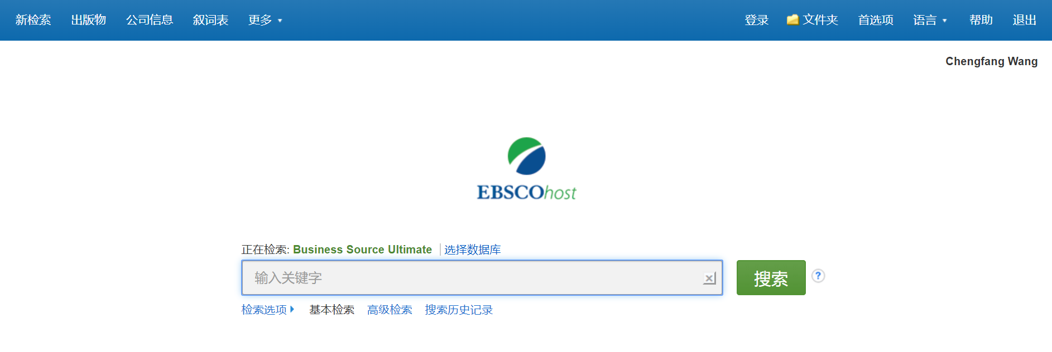
一 基本检索 Basic Search
检索式检索
整刊检索
检索公司信息
主题词表检索
个人文件夹、帮助
基本检索，切换高级检索，查看搜索历史记录

Slide 12
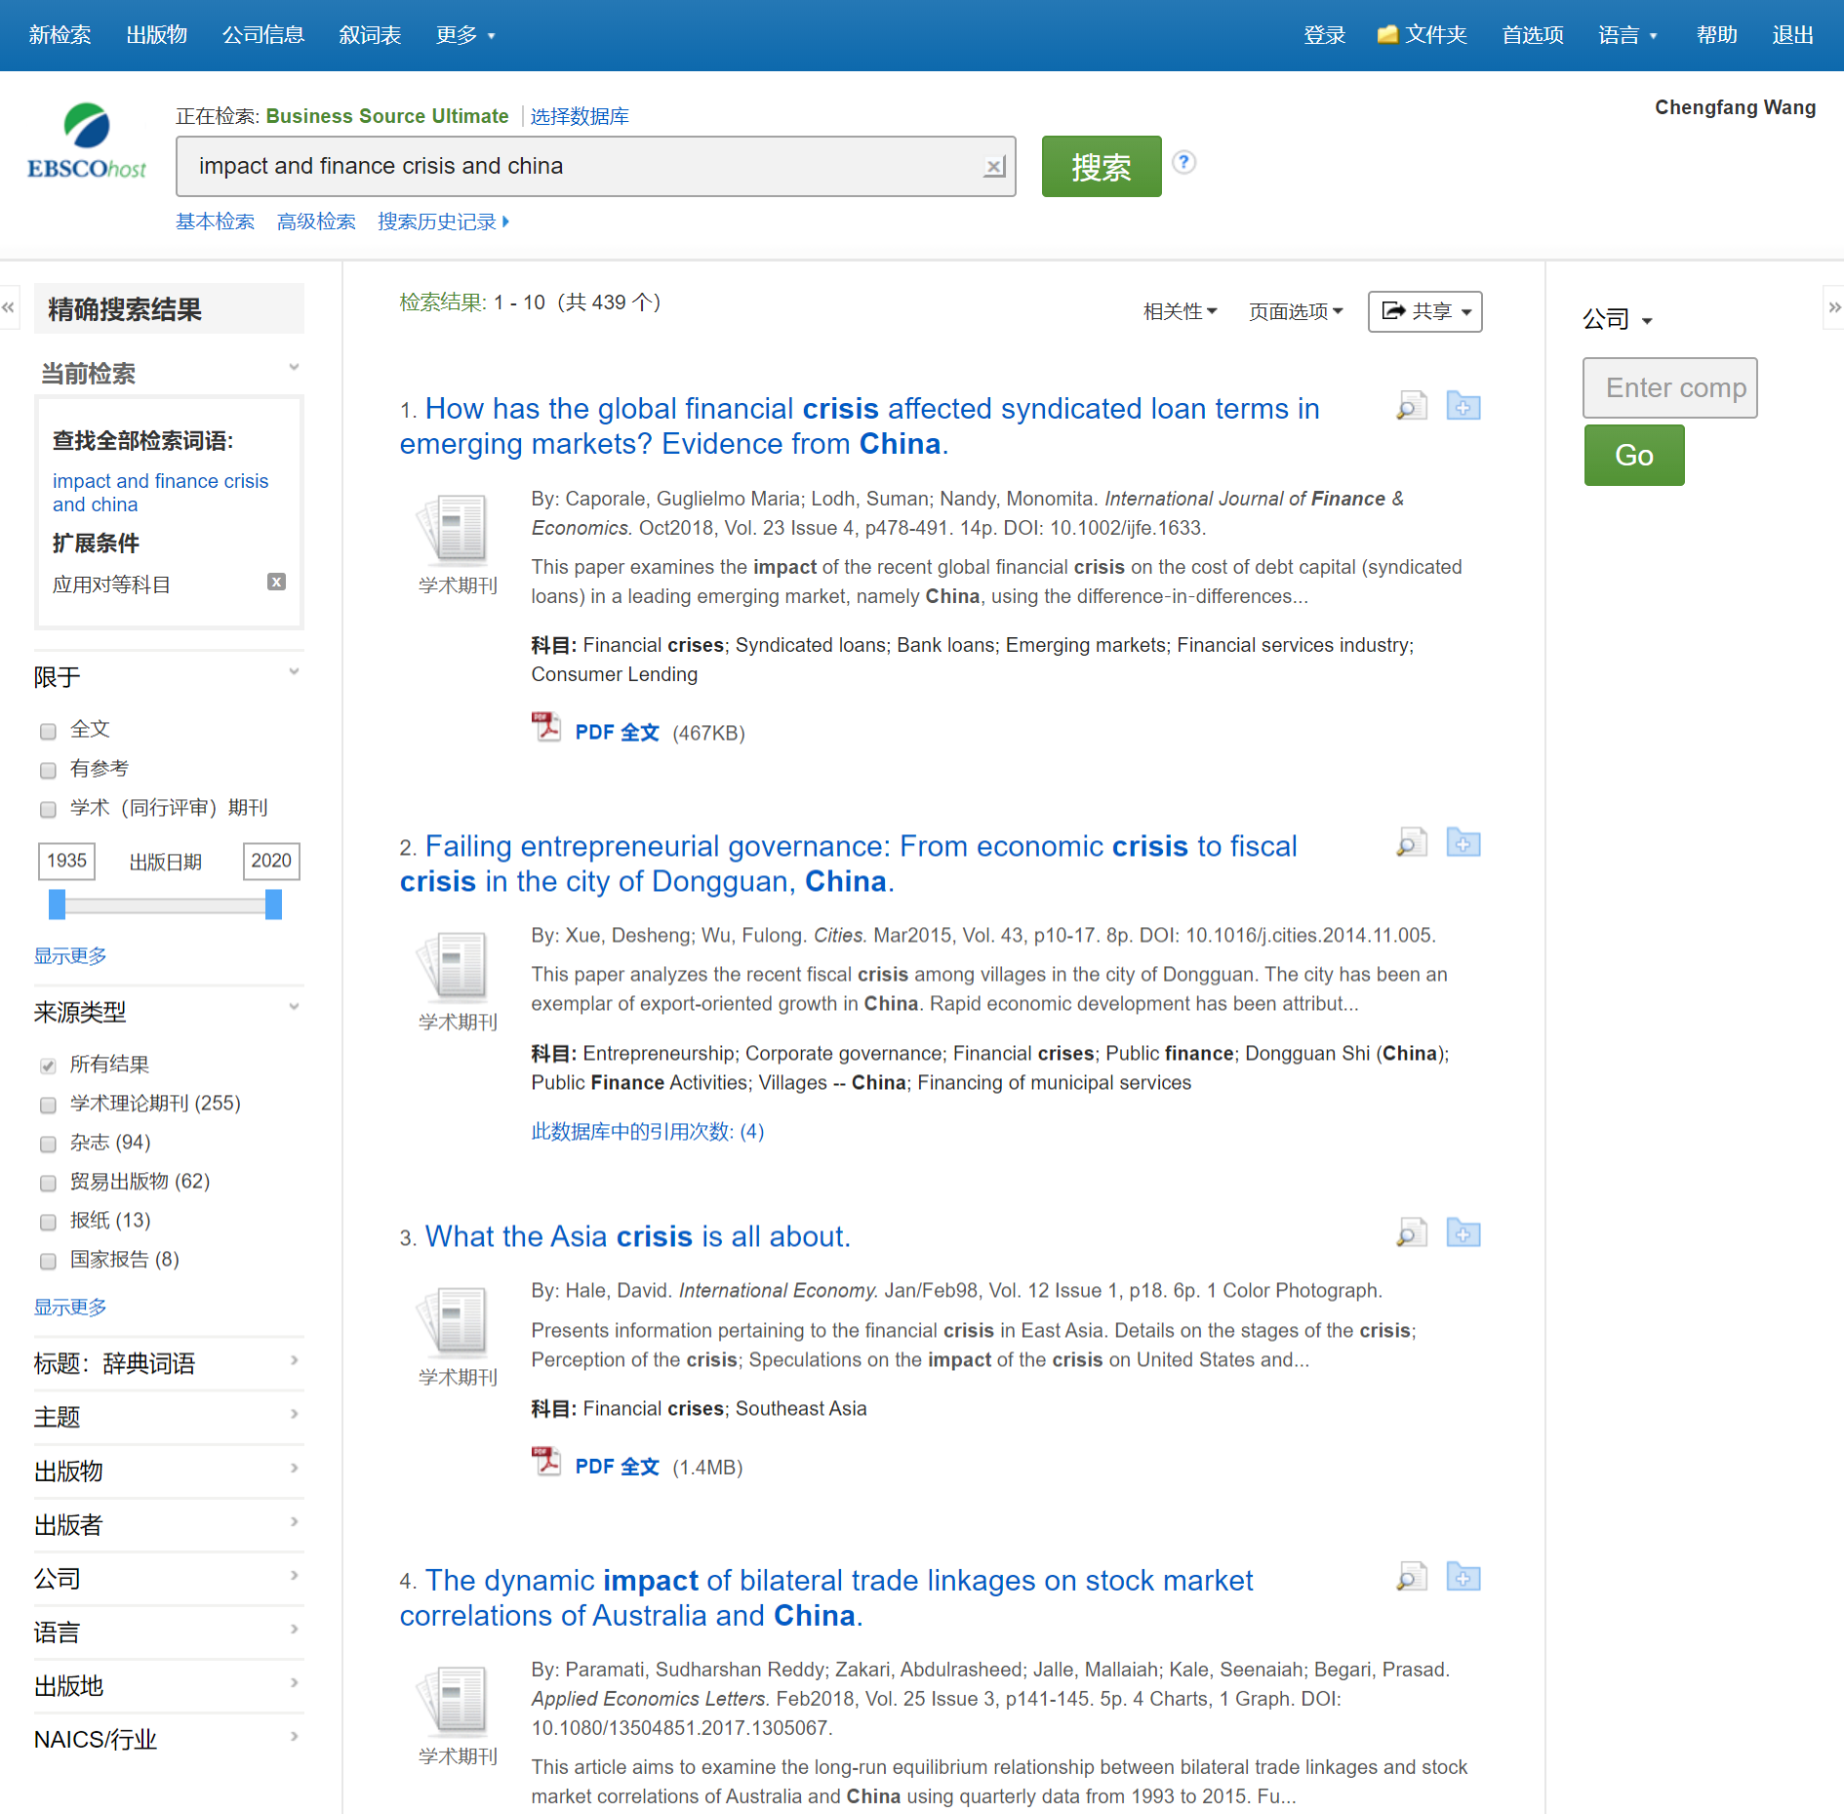
一 基本检索 Basic Search
1
2
构建检索式并检索
5
1
2
查看检索结果数量
3
查看当前检索式
3
4
筛选检索结果
4
5
结果排序，页面显示设置

Slide 13
EBSCOhost平台操作指南
Scenario 1: 选定课题“”，需查阅文献了解课题相关领域的研究情况
基本检索
Scenario 2: 感觉检索不充分或不准确，担心漏检错检
高级检索
Scenario 3: 阅读文章，保存或导出重要文章
工具的运用
Scenario 4: 选定投稿期刊，查看期刊信息
查找期刊及刊内检索
Scenario 5: 批量导出文献，针对检索式创建检索快讯
个人文件夹（My EBSCOhost Folder）
Scenario 6: 查找行业内某公司的公司信息及SWOT分析
查找非刊资源
_{有EBSCO陪伴，论文路上不孤单。}

Slide 14
检索举例：金融危机对中国的影响
选定重要词汇并构建检索式
二 高级检索
Advanced Search
重点词汇：金融危机对中国的影响
3
2
1
• 布尔逻辑运算符 AND/ OR / NOT
字段选项.
• 构建检索式时可用到的符号
1
2
3

Slide 15
_{高级检索——布尔逻辑运算符}
运算符 | 说明 | 示例 | 备注
AND | 用于缩小检索范围，类似于“交集”概念 | coffee and tea 检索到的结果中既包含coffee 也包含tea。 | 运算优先级：（）>not >and >or
OR | 用于扩大检索范围，类似于“并集”概 | college or university 检索的结果中或者包含college ，或者包含university。
NOT | 用于排除检索结果中不需要的项，类似于“非”的概念 | Cookies not computer 检索的结果只和Cookies相关，不包含computer 。
Near Operator (N) | 查找包含间隔指定数量字词的两个检索词（任意顺序） 的文档。两词顺序可以颠倒 | tax N5 reform
Within Operator (W) | 查找包含间隔指定数量字词的两个检索词（任意顺序） 的文档。两词顺序不能改变 | tax W8 reform

Slide 16
高级检索——通配符
截词符号(*)用于检索变形体，单复数
econ* 可以检索到economy, economic, economically, etc
Student*可以检索到student, students
通配符：适用于一个字母(?)用于检索英美单词拼写差异
organi?ation 可以检索到 organisation or organization
通配符：适用于多个字母(#)用于检索英美单词拼写差异
behavi#r will 可以检索到 behavior or behaviour
短语检索（“”）用于检索固定短语
“global warming” 可以检索到固定格式的词组，位置顺序保持不变。

Slide 17
高级检索——字段
Searchable Tag | Description | Example
AB | Abstract Performs a keyword search of the abstract summaries. | AB civil liberties
AU | Author Performs a keyword search for any authors of an article. | AU Rompalske
IS | ISSN Performs an exact search for a publication's International Standard Serial Number. | IS 1040726X
SO | Journal Name Performs a keyword search for the journal name of the article. | SO International Journal of Toxicology
SU | Subject Performs a keyword search of the subject headings listed in the records. | SU MOTION pictures
TI | Title Searches keywords in a record's English and non-English title field. | TI Fashion Focus
TX | All Text Performs a keyword search of all the database's searchable fields. Using the TX field code will cause the search to look for the keyword in the full text as well as the citation record. | TX Cronyism

Slide 18
EBSCOhost平台操作指南
Scenario 1: 选定课题，需查阅文献了解课题相关领域的研究情况
基本检索
Scenario 2: 感觉检索不充分或不准确，担心漏检错检
高级检索
Scenario 3: 阅读文章，保存或导出重要文章
工具的运用
Scenario 4: 选定投稿期刊，查看期刊信息
查找期刊及刊内检索
Scenario 5: 批量导出文献，针对检索式创建检索快讯
个人文件夹（My EBSCOhost Folder）
Scenario 6: 查找行业内某公司的公司信息及SWOT分析
查找非刊资源
_{有EBSCO陪伴，论文路上不孤单。}

Slide 19
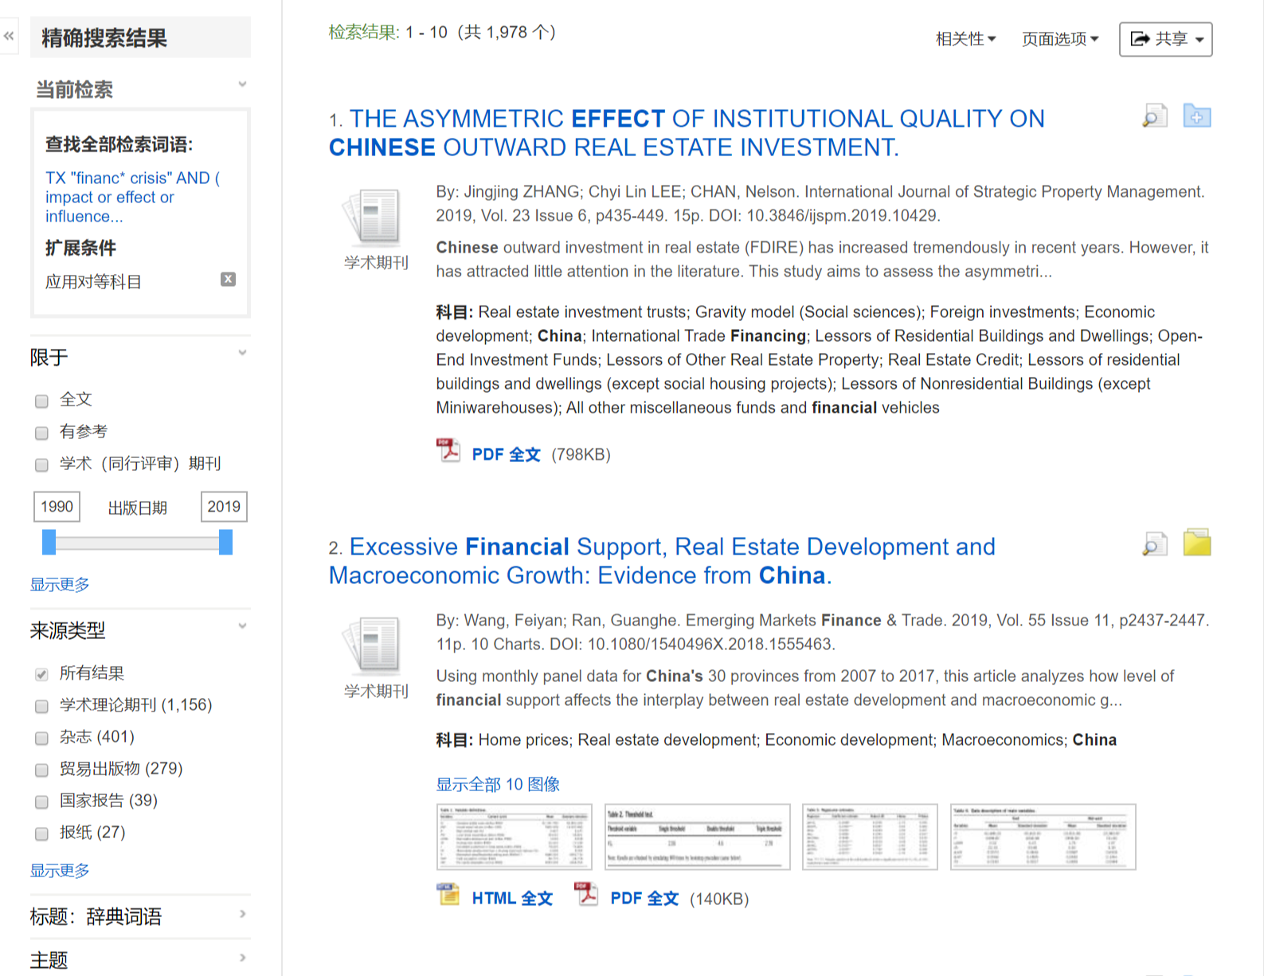
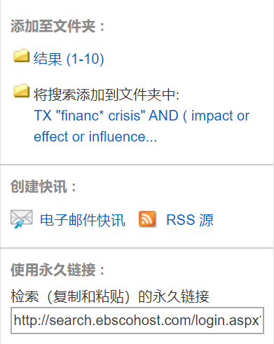
三 查看文章及工具的运用Read Article & Tools
3
1
点击篇名查看文章详情
2
点击全文链接查看全文
保存检索结果或检索式
1
3
4
4
保存单篇文章
2

Slide 20
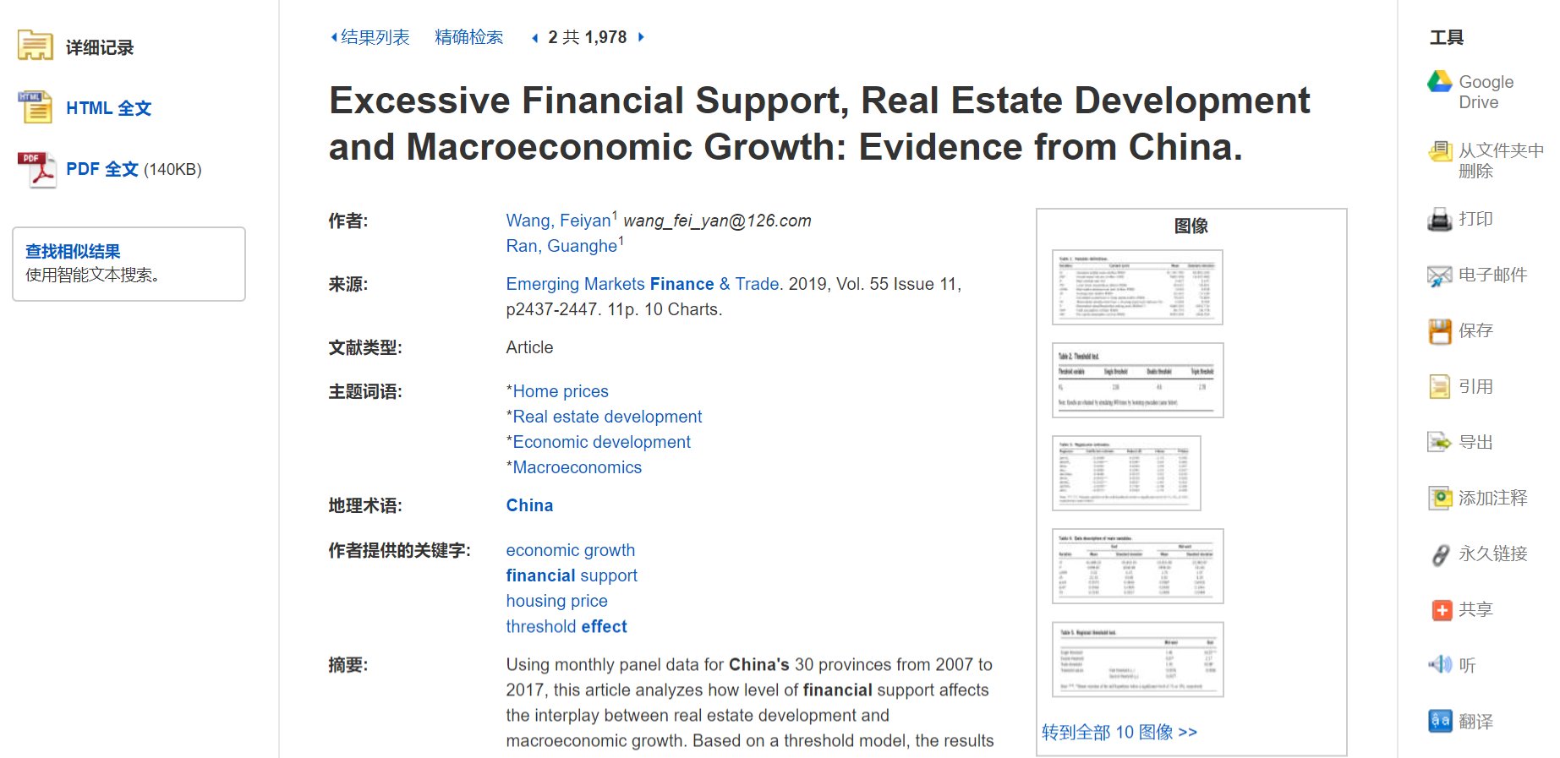
三 查看文章及工具的运用Read Article & Tools
3
1
2
• 全文链接
• 点击超链接进行检索
• 实用工具
1
2
3

Slide 21
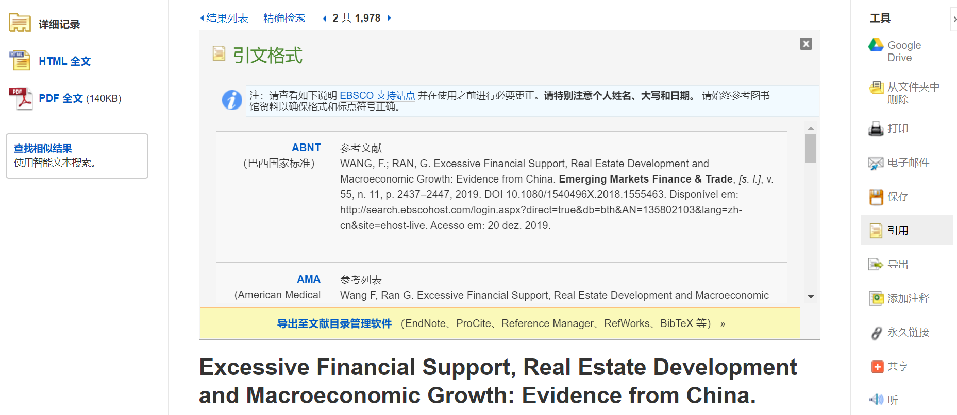
三 查看文章及工具的运用Read Article & Tools
引文格式
9种引文格式 (Reference Styles)
- ABNT (Brazilian National Standards)
- AMA (American Medical Assoc.)
APA (American Psychological Assoc.)
Chicago/Turabian: Author-Date
- Chicago/Turabian: Humanities
- Harvard: Australian
- Harvard
MLA(Modern Language Assoc.)
Vancouver/ICMJE

Slide 22
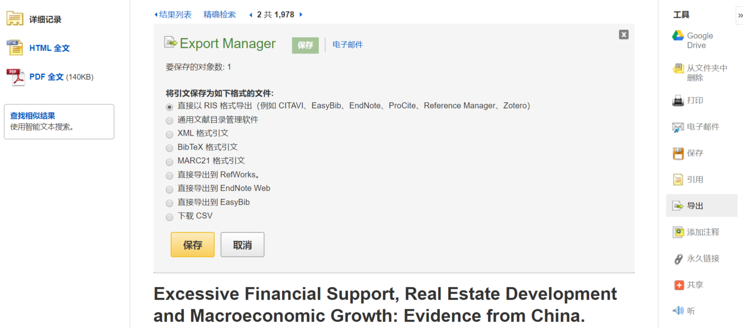
三 查看文章及工具的运用Read Article & Tools
导出
轻松导出文章到文献管理工具

Slide 23
EBSCOhost平台操作指南
Scenario 1: 选定课题“”，需查阅文献了解课题相关领域的研究情况
基本检索
Scenario 2: 感觉检索不充分或不准确，担心漏检错检
高级检索
Scenario 3: 阅读文章，保存或导出重要文章
工具的运用
Scenario 4: 选定投稿期刊，查看期刊信息
查找期刊及刊内检索
Scenario 5: 批量导出文献，针对检索式创建检索快讯
个人文件夹（My EBSCOhost Folder）
Scenario 6: 查找行业内某公司的公司信息及SWOT分析
查找非刊资源
_{有EBSCO陪伴，论文路上不孤单。}

Slide 24
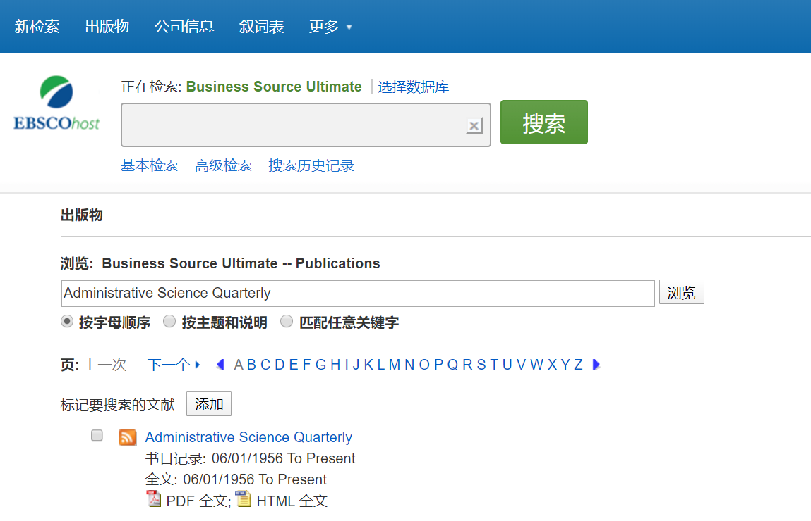
四 查找期刊及刊内检索Publication
1
1
选定“出版物”选项
2
输入刊名或关键词检索
3
点击图标创建期刊快讯
4
点击刊名查看刊物详情
2
4
3

Slide 25
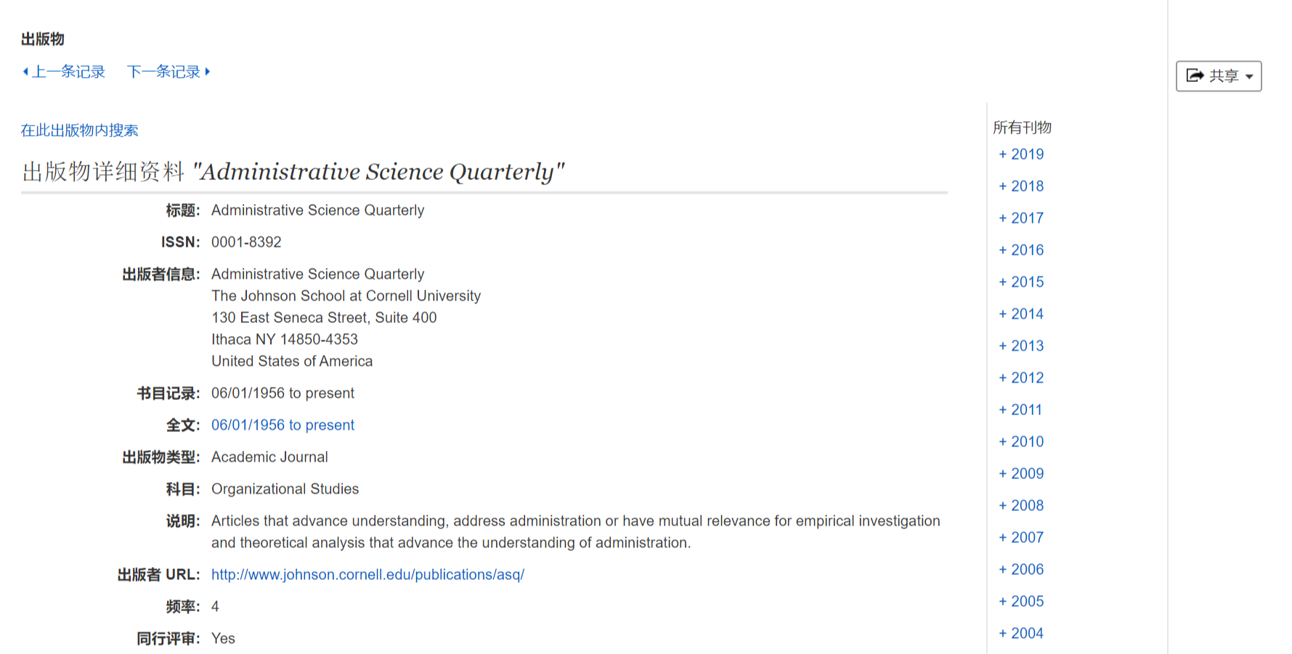
四 查找期刊及刊内检索Publication
4
3
2
1
出版物官网地址
2
按年份查看文章
3
刊内检索
4
创建期刊快讯
1

Slide 26
EBSCOhost平台操作指南
Scenario 1: 选定课题“”，需查阅文献了解课题相关领域的研究情况
基本检索
Scenario 2: 感觉检索不充分或不准确，担心漏检错检
高级检索
Scenario 3: 阅读文章，保存或导出重要文章
工具的运用
Scenario 4: 选定投稿期刊，查看期刊信息
查找期刊及刊内检索
Scenario 5: 批量导出文献，针对检索式创建检索快讯
个人文件夹（My EBSCOhost Folder）
Scenario 6: 查找行业内某公司的公司信息及SWOT分析
查找非刊资源
_{有EBSCO陪伴，论文路上不孤单。}

Slide 27
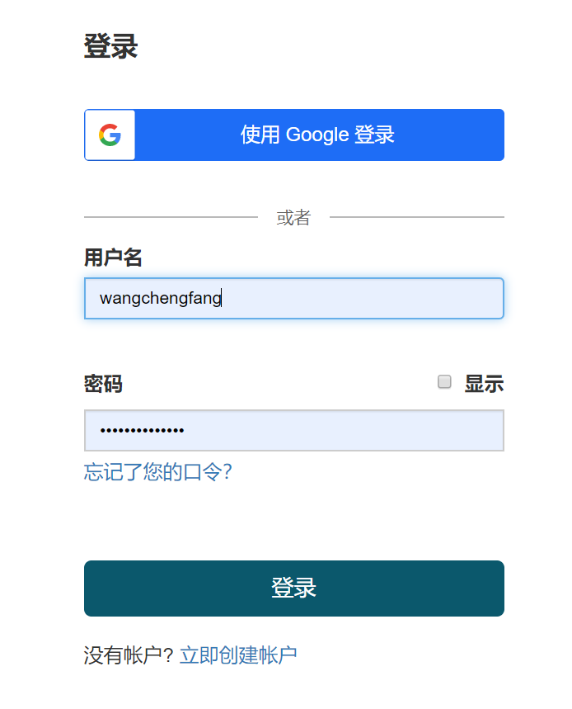
五 个人文件夹 My EBSCOhost Folder
1
3
1
点击创建或登录文件夹账户
2
创建文件账户
登录至文件夹账户
2
3

Slide 28
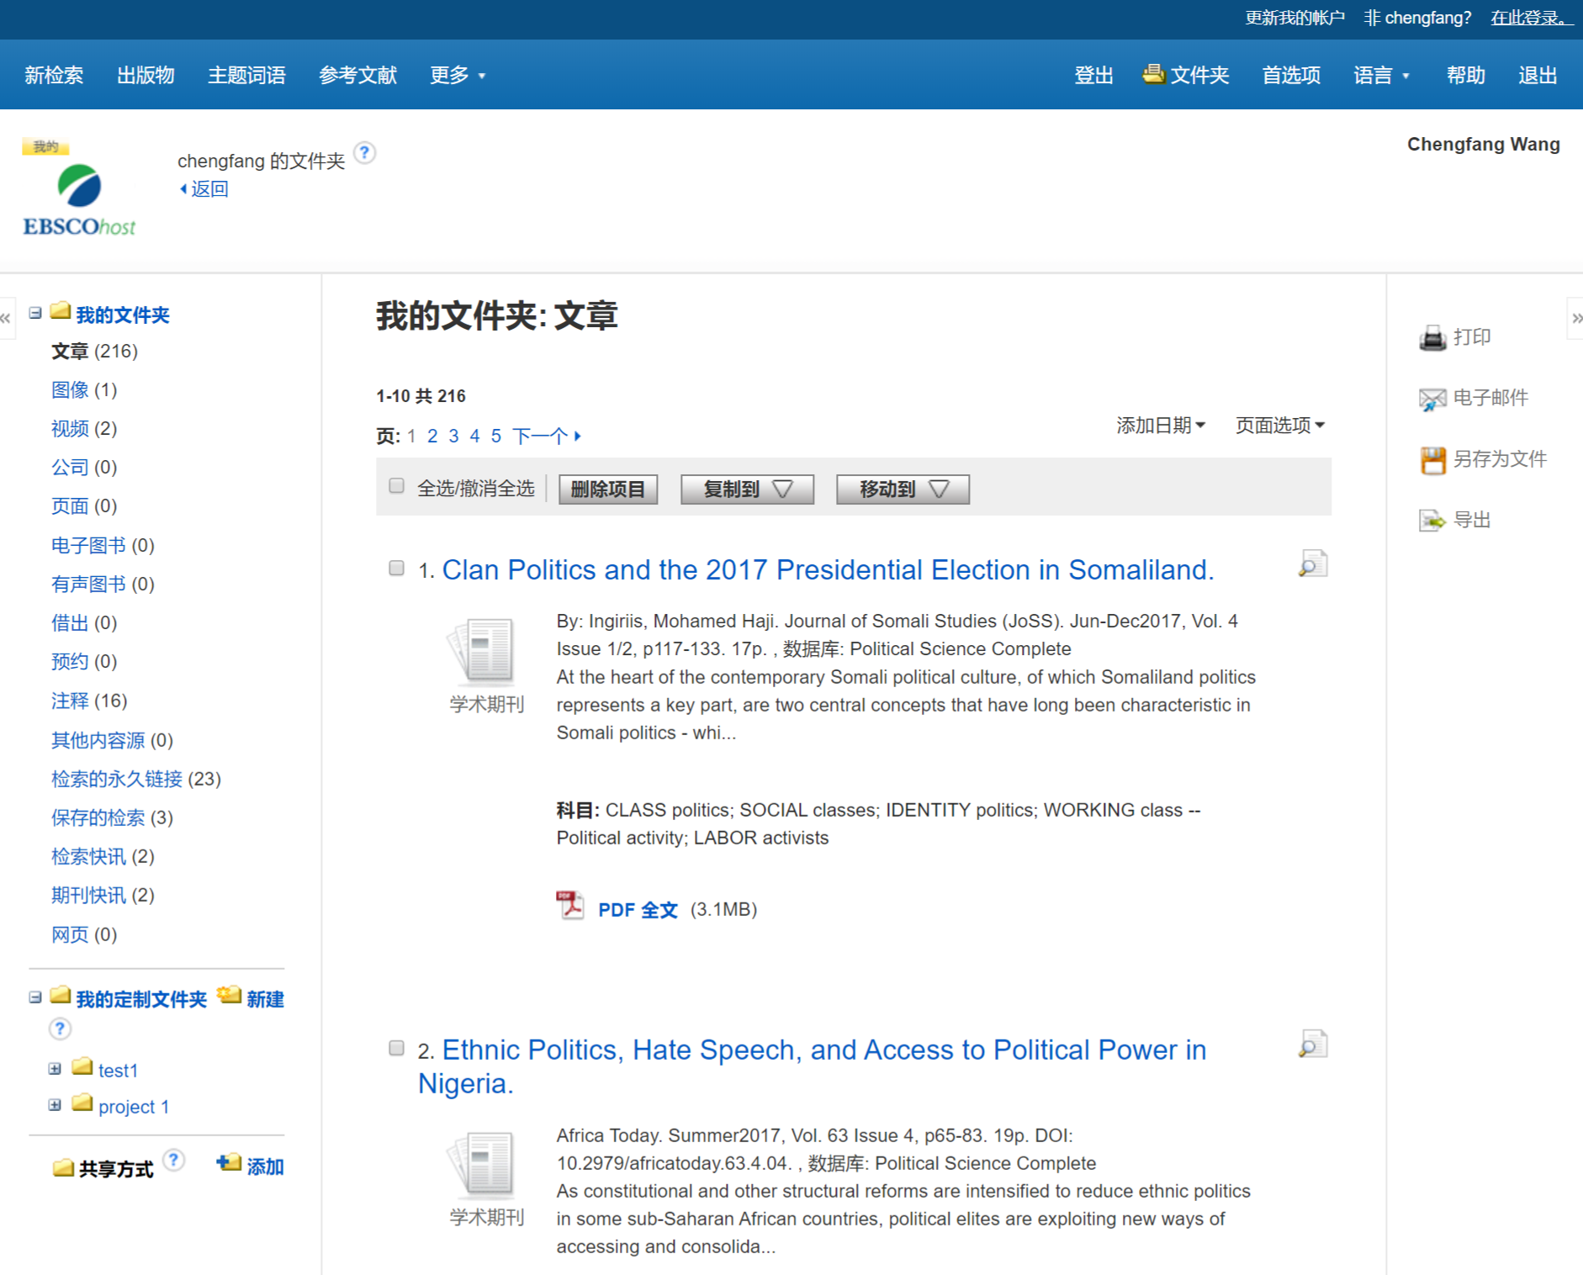
五 个人文件夹 My EBSCOhost Folder
1
1
个人文件夹用户么名
2
查看已保存的内容
3
创建子文件夹
4
4
批量操作
2
3

Slide 29
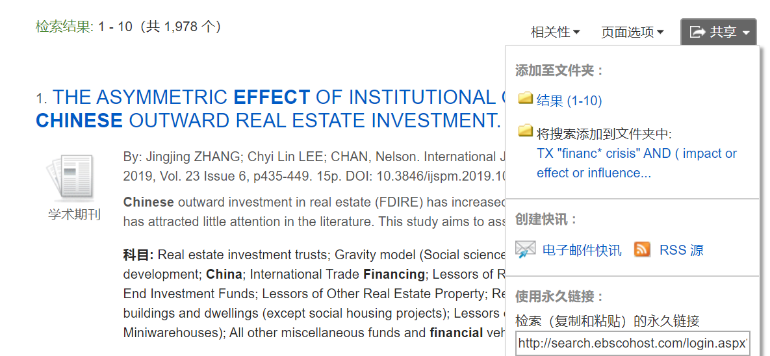
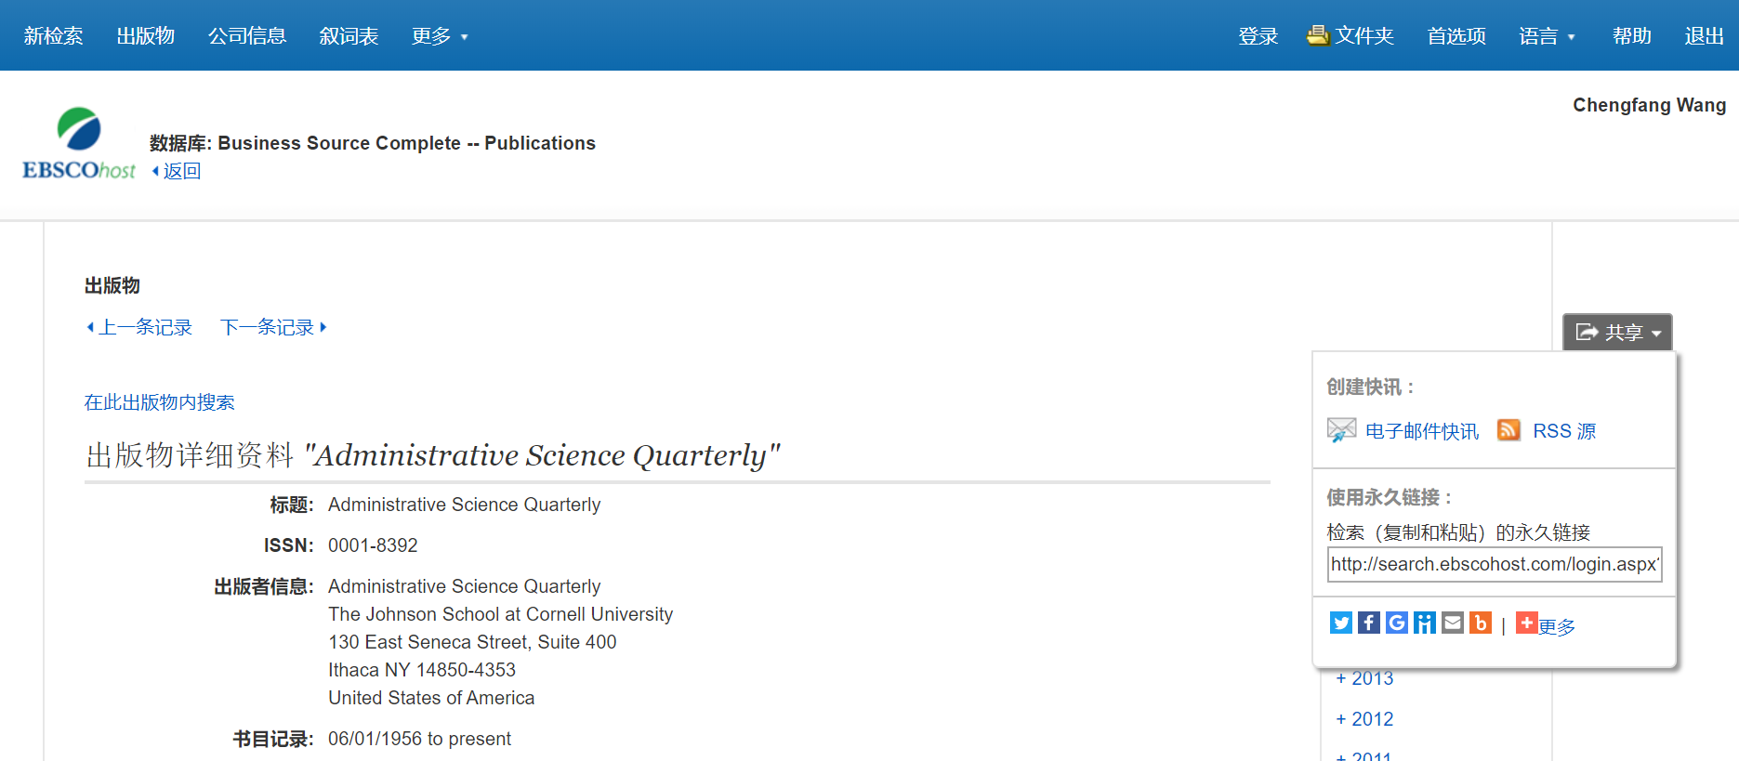
五 个人文件夹
My EBSCOhost Folder
1
2
1
创建检索快讯
2
创建期刊快讯
注：创建快讯必须先登录至个人文件夹账户

Slide 30
六 查找非刊资源Non-Journal Resources
1
2
3
1
检索公司信息
2
检索公司报告
3
检索哈佛商学院教学视频

Slide 31
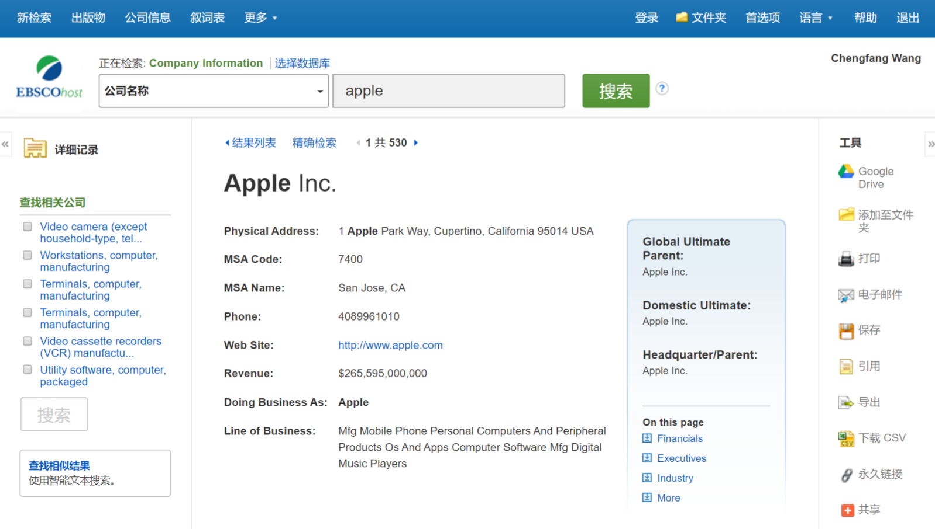
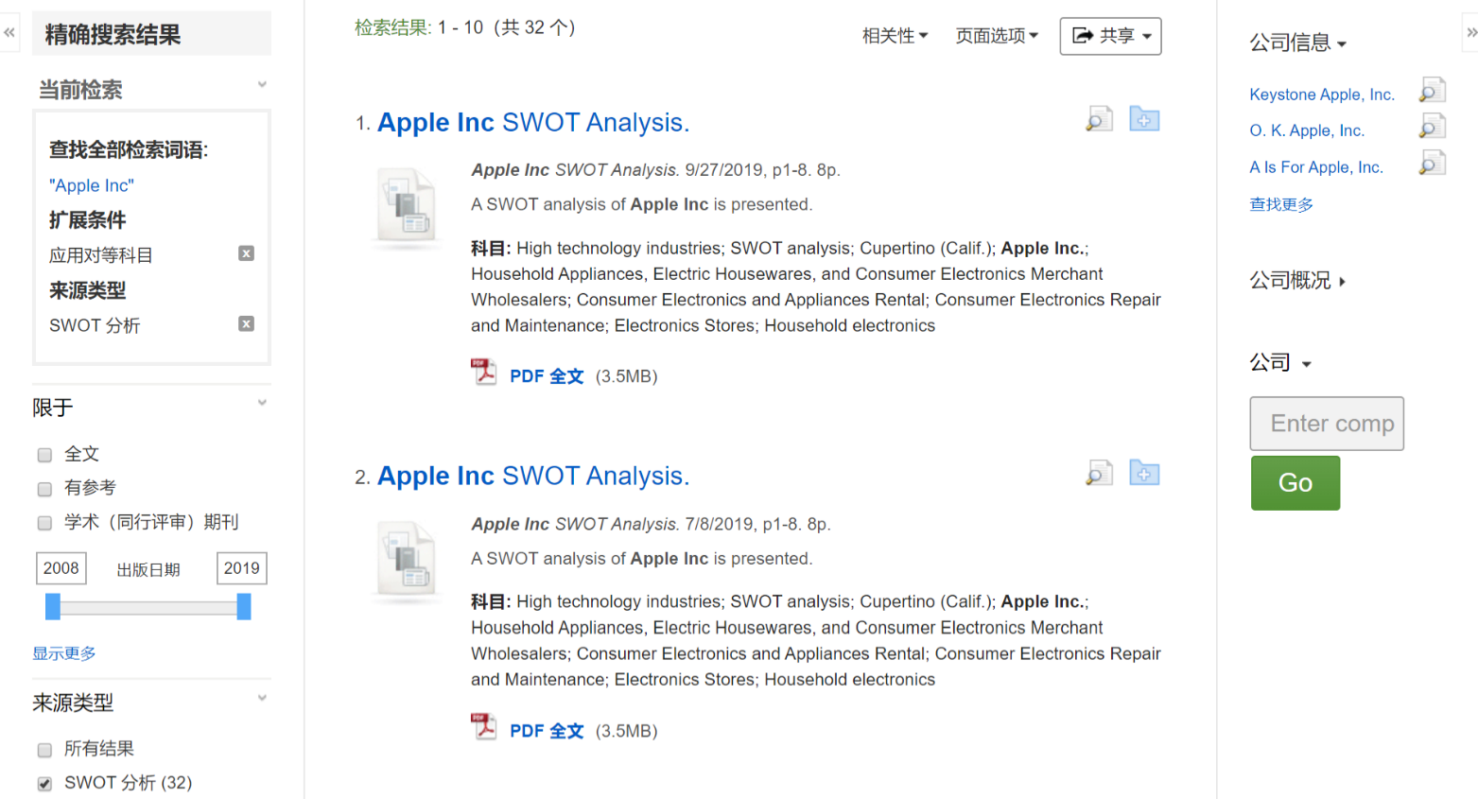
1
3
2
1
公司信息
2
SWOT分析
3
查看公司报告

Slide 32
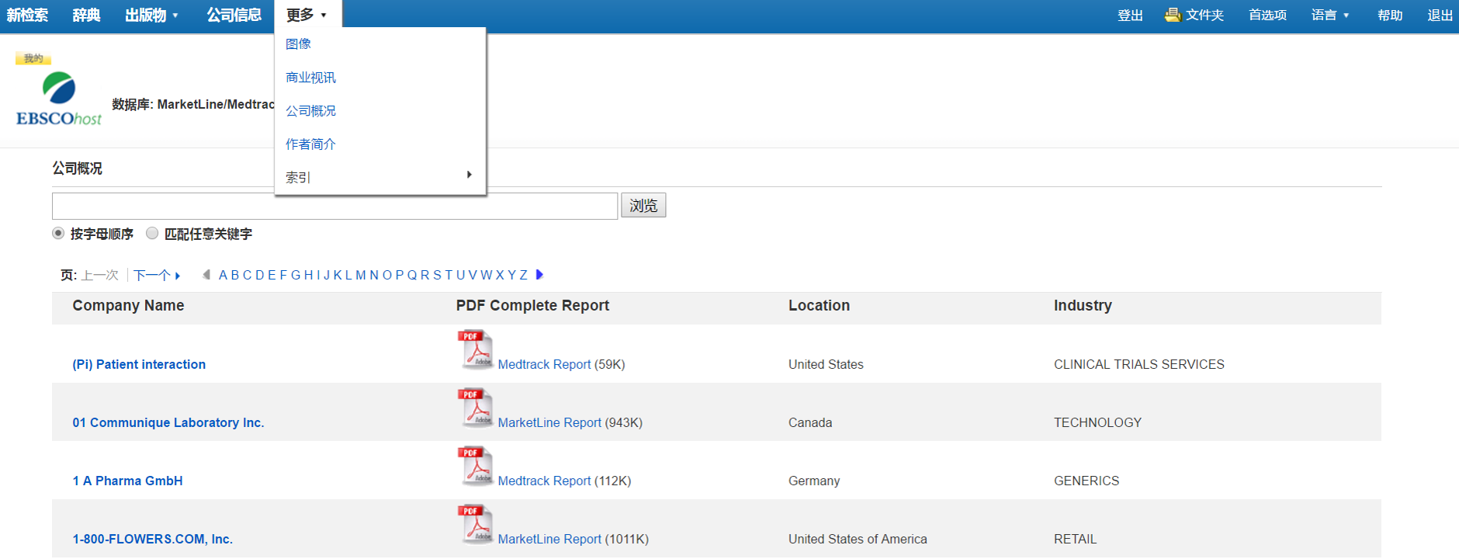
公司概况
按公司字母或关键字查找

Slide 33
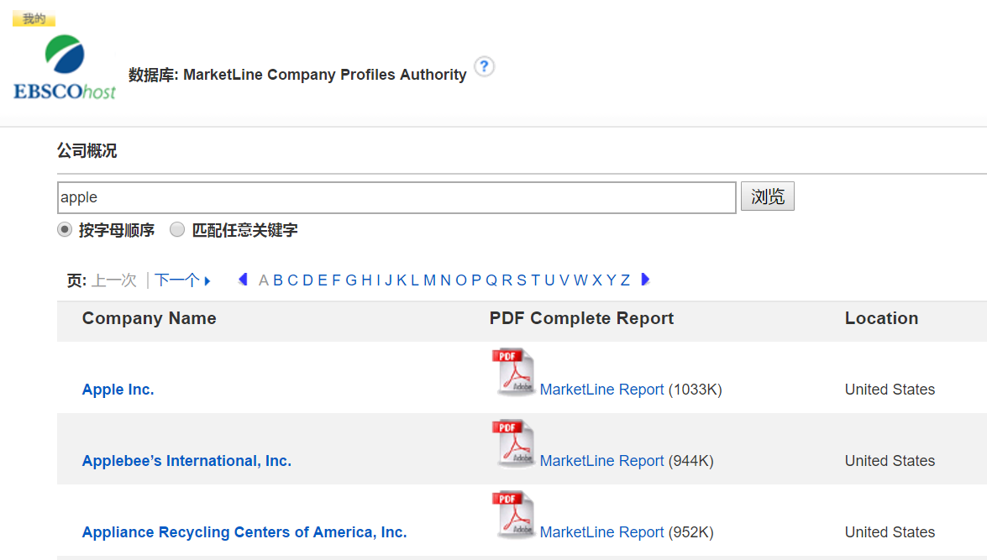
输入公司名称以检索
点击查看信息
点击查看报告

Slide 34
公司信息

Slide 35
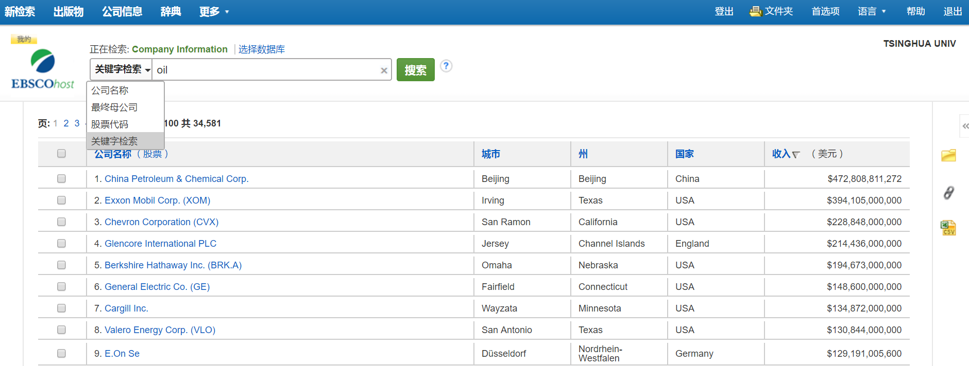
选择检索字段

Slide 36
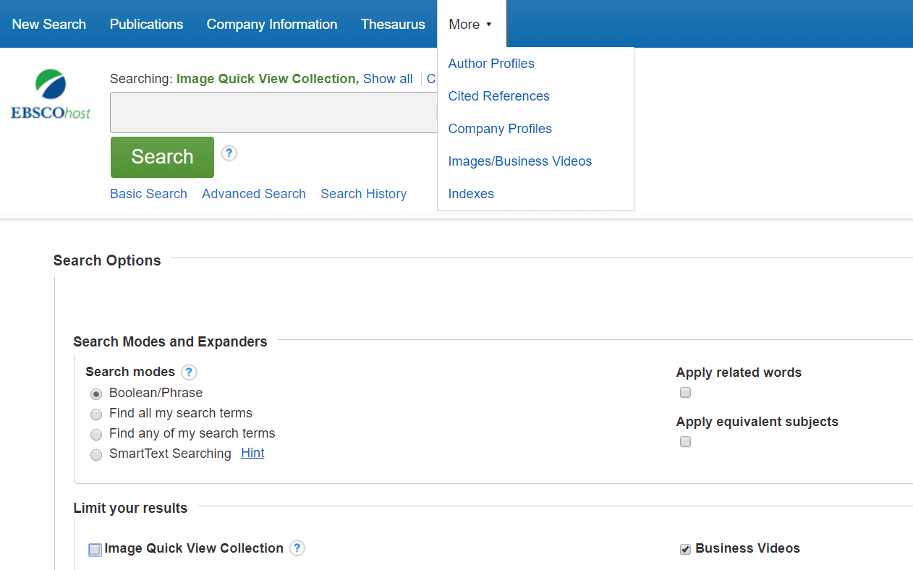
哈佛大学知名教授的57段研讨会视频
在EBSCOhost平台上导航部分“More”下拉列表下选择“Images/Business Videos”,然后在“Limit your results”下去除“Images”前面的复选框

Slide 37
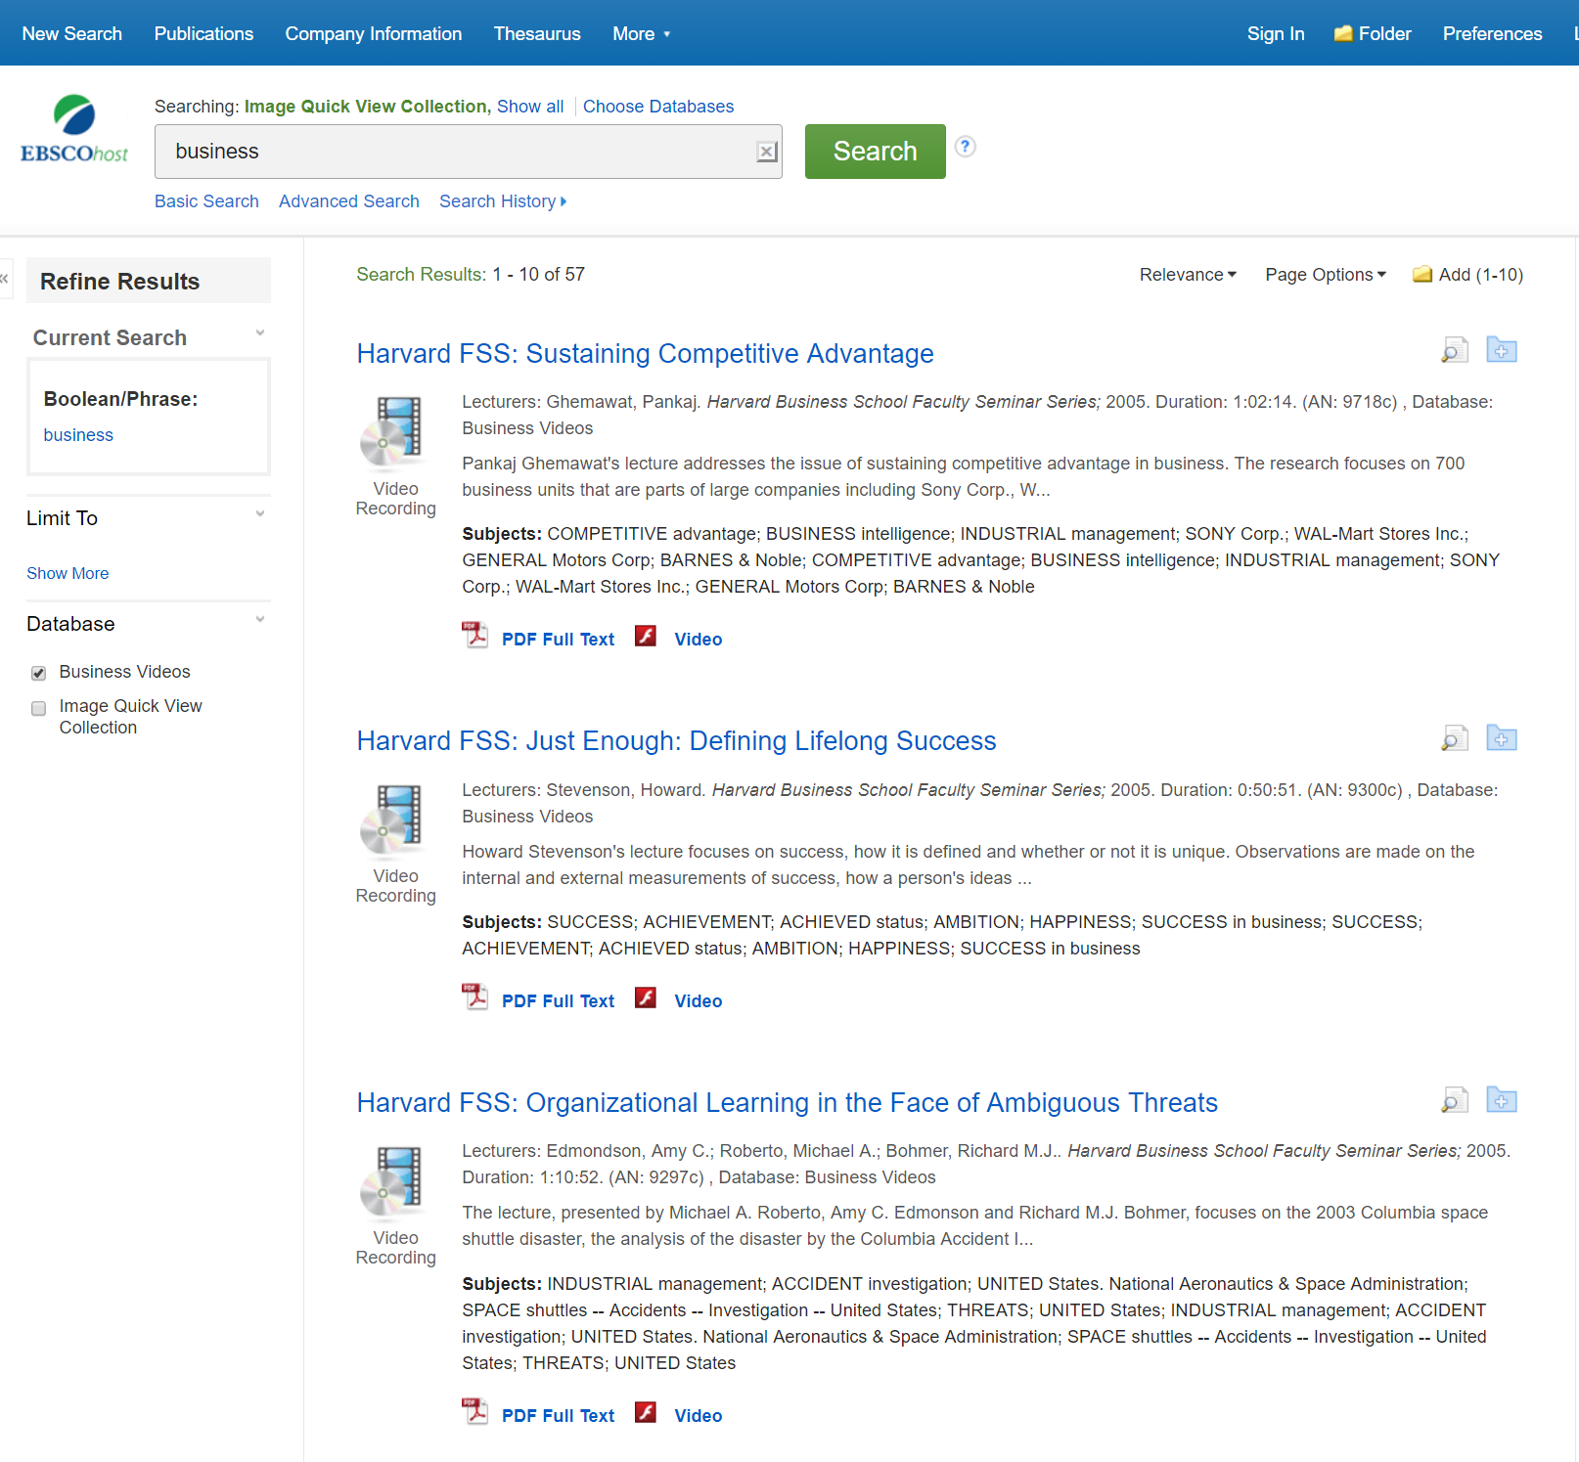
您可直接输入关键词查询视频，如果输入关键词“business”则可查看全部57部视频。点击“video”链接播放视频。

Slide 38
检索平台：https://search.ebscohost.com/ EBSCO 支持站点: http://connect.ebsco.com EBSCOhost 中文教程下载: https://connect.ebsco.com/s/article/EBSCO平台中文使用指南
支持网站

Slide 39
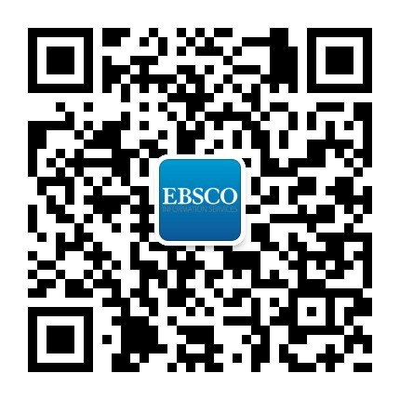
Thank You! 访问更多信息参见http://connect.ebsco.com/
_{EBSCO官方微信}

